Slide 1
РАБОТА
ПО РИСОВАНИЮ
ВОСПИТАННИЦЫ
СРЕДНЕЙ ГРУППЫ
ЗИЯТДИНОВОЙ
КАМИЛИ. (4 г.)

Slide 2
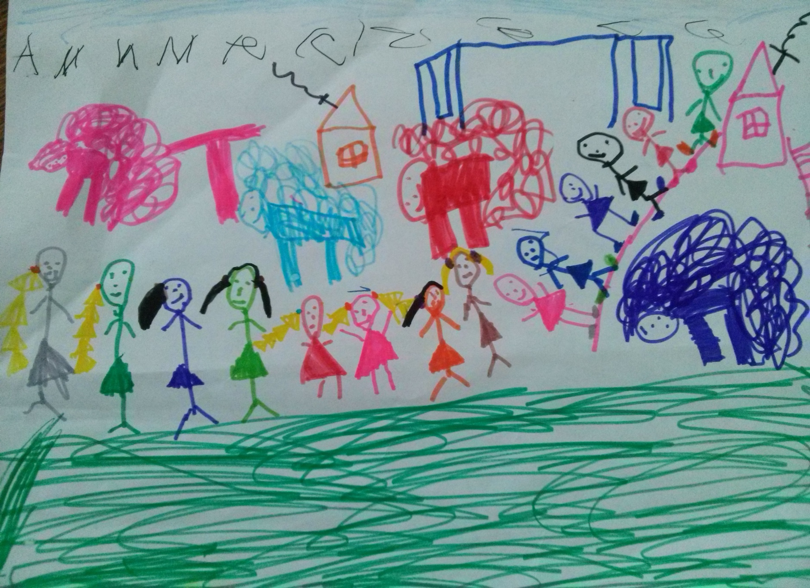

Slide 3
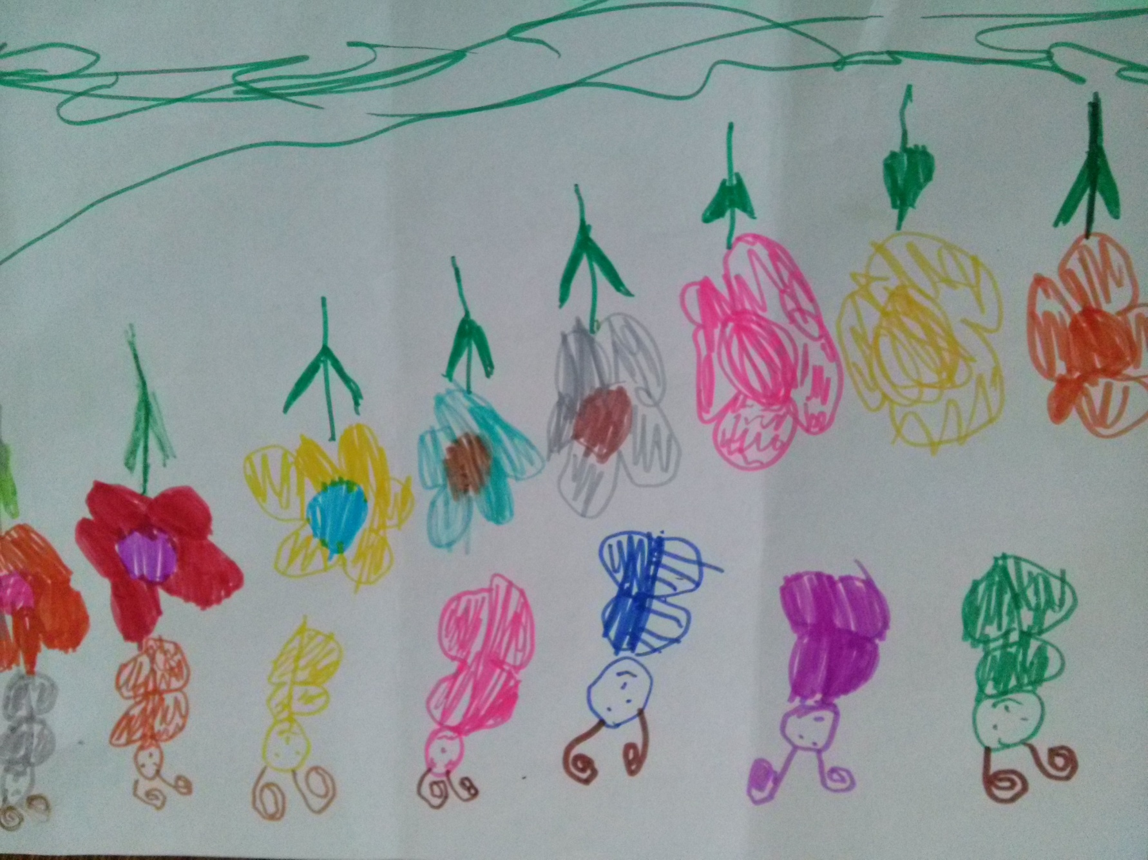

Slide 4
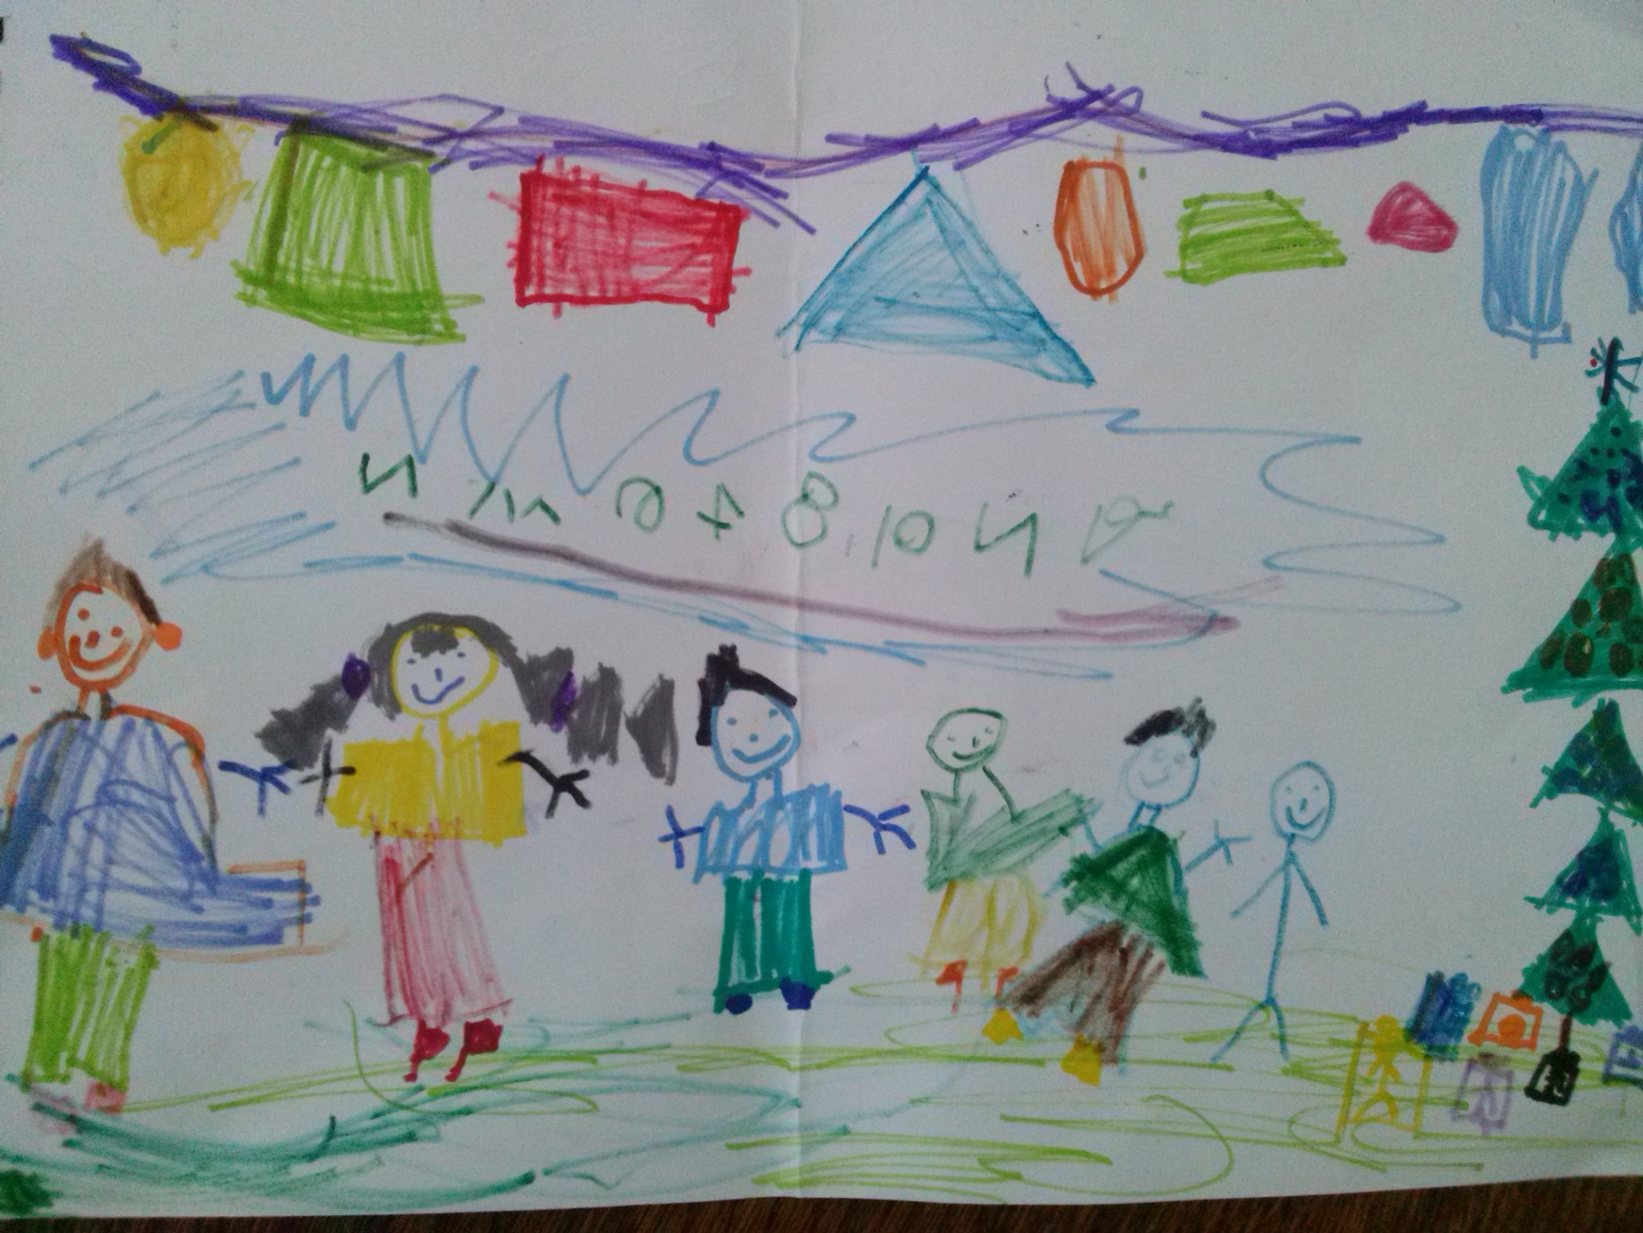

Slide 5
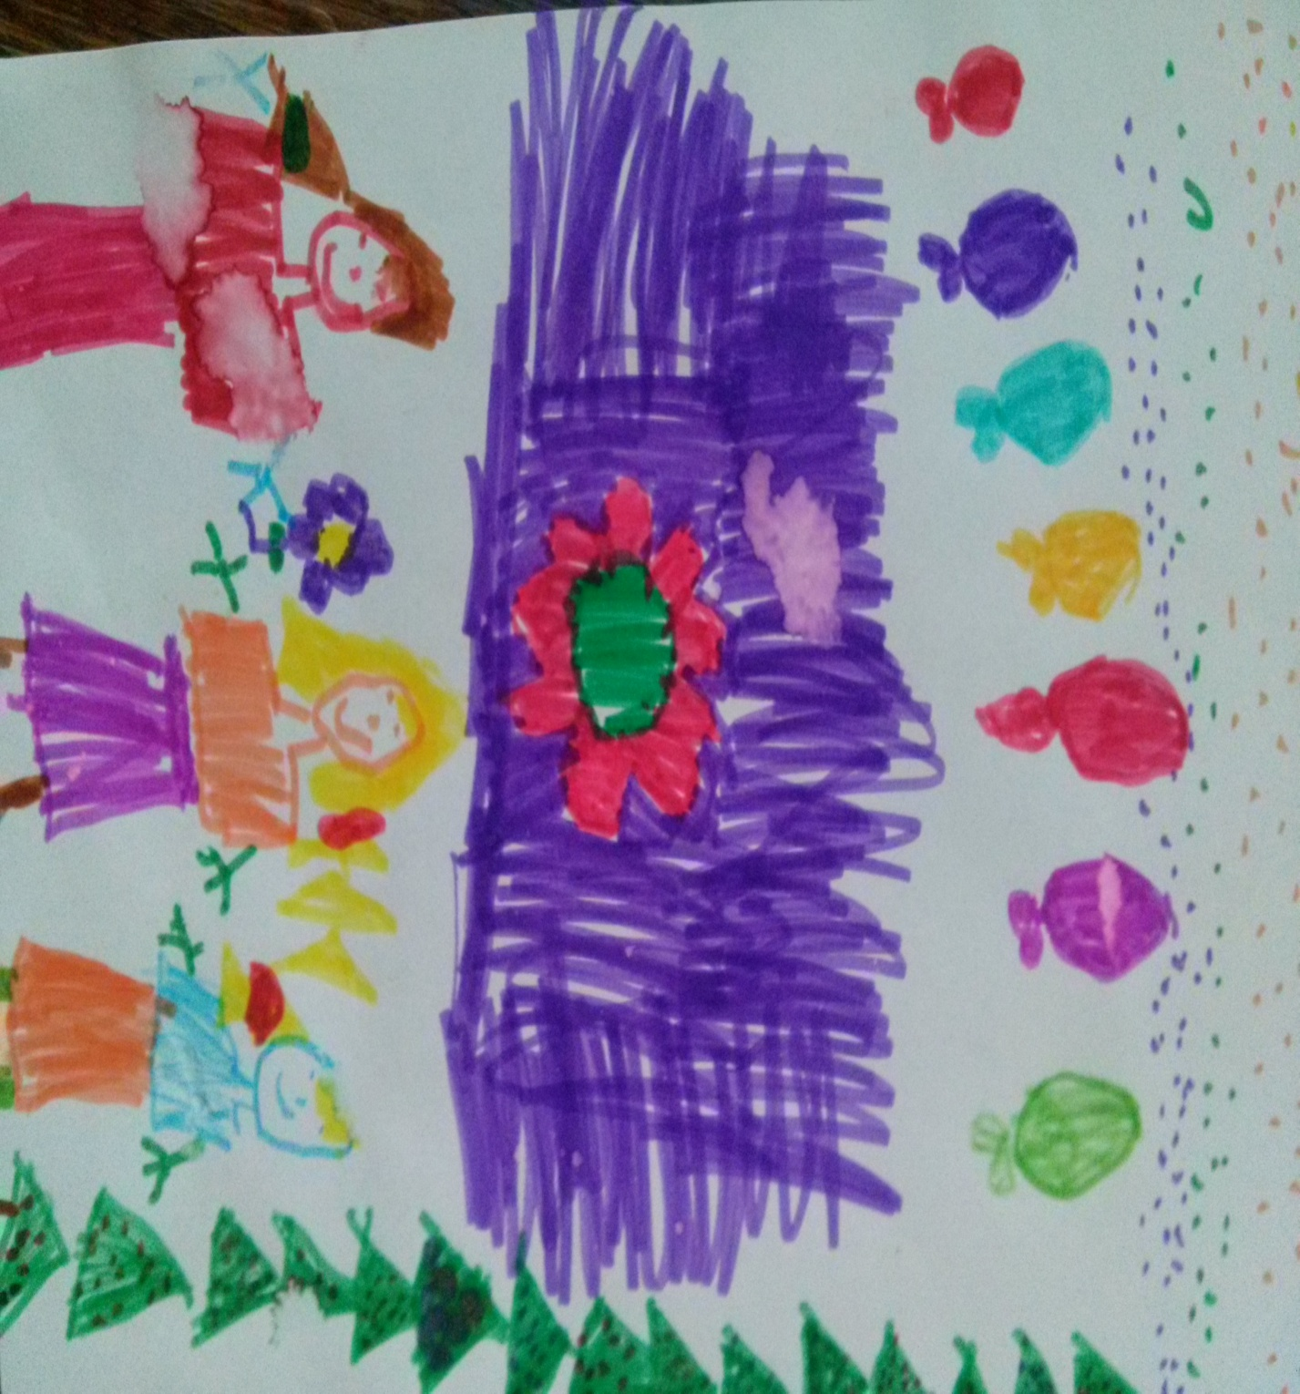

Slide 6
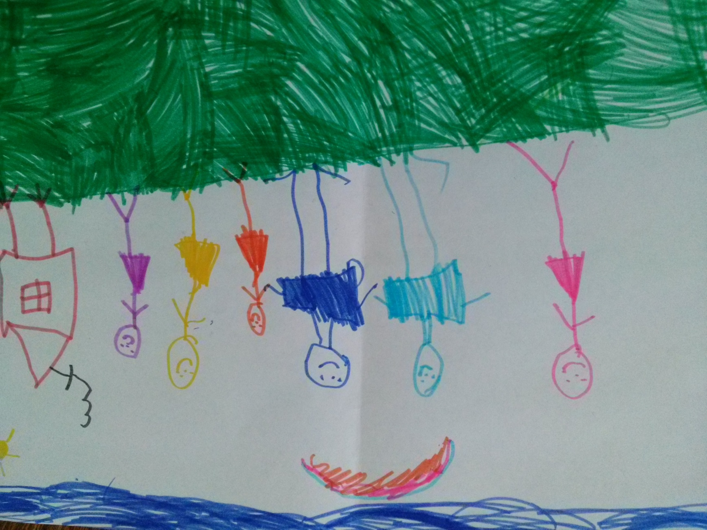

Slide 7
